Slide 1
Stuttgart

Slide 4
Das Wappen der Stadt

Slide 5
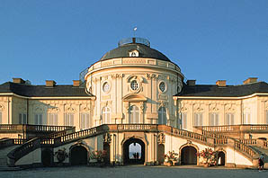
Schloss Solitude

Slide 6
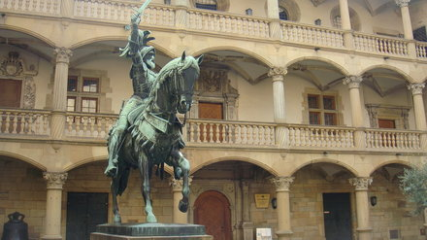
Altes Schloss

Slide 7
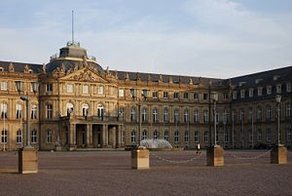
Neues Schloss

Slide 8
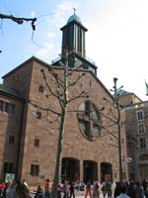
Domkirche Sankt Eberhard

Slide 9
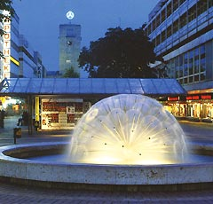
Königstraße

Slide 10
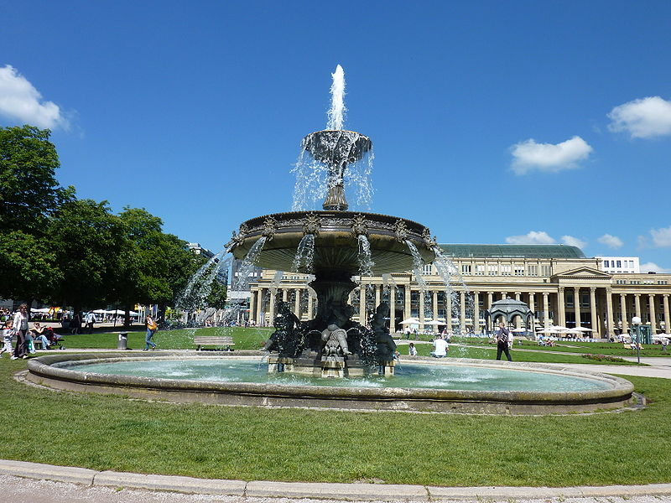
Schloßplatz

Slide 11
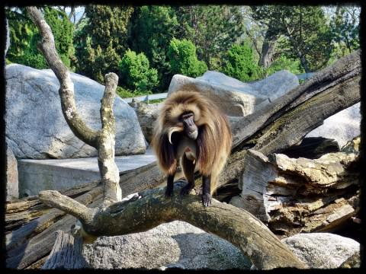
Zoo Wilhelma

Slide 12
Staatsgalerie

Slide 13
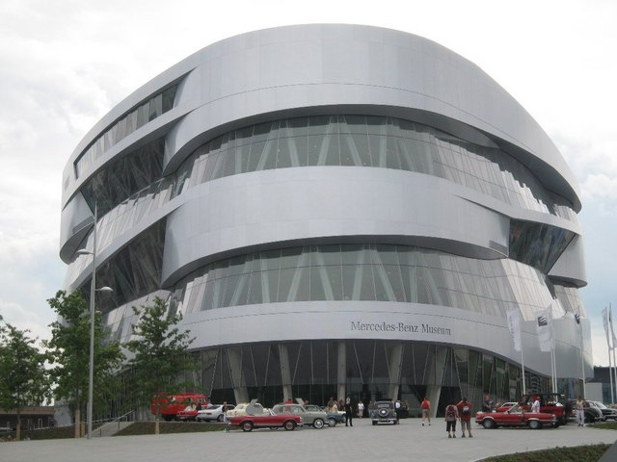
Mercedes - Benz Museum

Slide 14
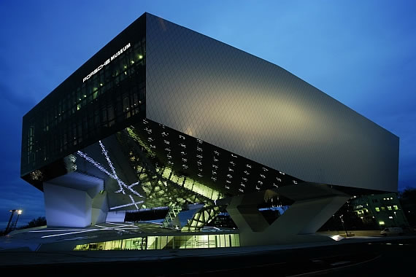
Porsche Museum

